Slide 1
服务器：10.245.146.191
账号：学号
口令：linux123

Slide 2
第1章 LINUX基础及安装
内容提要
1.1 LINUX基础知识
1.2 LINUX对硬件要求
1.3 LINUX系统安装
1.4 LILO的配置与使用

Slide 3
Linux的背景
Unix
Unix操作系统的发展历史悠久，起源于1969年AT&T的贝尔实验室，作者是Ken Thompson。
在1972年Dennis Ritchie创立C语言后，他们两人又合力用C语言重写了Unix操作系统，大幅增加其可移植性，然后Unix操作系统开始蓬勃发展。

Slide 4
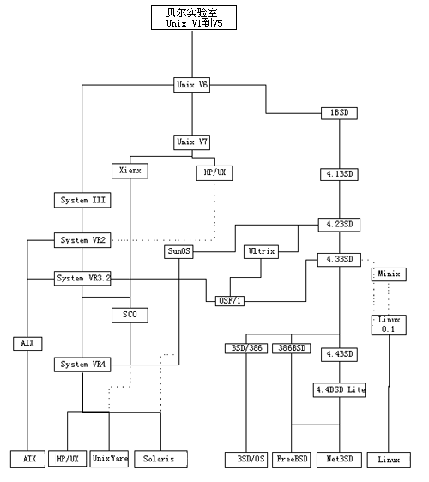

Slide 5
Linux的背景
Unix操作系统发展为多个分支的版本。除了一些著名的商业版本外，也有一些免费的版本，诸如FreeBSD、NetBSD和OpenBSD等。
Unix操作系统被设计用来让许多的程序员能够同时访问一台计算机并共享使用其上的资源，它通过使用分时(Time Sharing)技术让每个同时访问的用户都觉得只有他自己一个人在使用该计算机。
Unix具有众多的优秀特性：多任务、多用户、可移植性、大量的实用程序和应用程序等，因此三十多年来长盛不衰。

Slide 6
Linux的背景
自由软件
Richard Stallman建立GNU(GNU’s Not UNIX) 计划，提出“自由软件” (Free Software)的理念，希望给予用户充分的使用软件的自由。
自由软件广泛使用“GNU GPL”(GNU General Public License，GNU通用公共许可证)来保护每个使用者都享有这些软件自由。

Slide 7
Linux的背景
自由软件(续)
对于某个软件，如果使用者:
I. 不论目的为何，有使用该软件的自由。
II. 有研究该软件如何运作的自由，并且可以改写该
软件来符合使用者自身的需求。
III.有重新发布该软件的自由，不管免费或者收费。
IV. 有改善再利用该软件的自由，并且可以发表改写
版供公众使用，如此一来，整个社群都可以受
惠。则该软件就可以被称之为自由软件。

Slide 8
Linux的背景
开源软件
开源软件，即开放源代码软件(Open Source Software)是在开放源代码许可证(Open-source License)下发布的软件，以保障软件用户自由使用及接触源代码的权利。
开源，即开放源代码(Open Source)，不仅仅指开放源代码软件，它同时也是一种软件开发模式的名称。

Slide 9
Linux的背景
Linux内核
1991年，芬兰赫尔辛基大学(University of Helsinki)计算机系的一名学生Linus Torvalds开发一个操作系统的内核(命名为Linux) ，并使用GNU GPL许可证方式供人们自由使用。
自1991年发布版本0.01的内核到1994年发布版本1.0的内核，Linus Torvalds的开发工作都是稳步进行。

Slide 10
Linux的背景
Linux发行版本
用户要利用Linux来使用计算机的功能，必须由某个人或某个机构来收集，并将一些常用的软件与Linux内核“包装”在一起以方便用户安装和使用。通常称之为“Linux发行版本”。
如果所包含的软件都是像Linux内核一样的自由软件，则该发行版本一般称之为“GNU/Linux”，例如“Debian GNU/Linux”。

Slide 11
Linux的背景
Linux发行版本(续)
常见的一些Linux发行版本有：
Debian Linux [http://www.debian.org]
Slackware Linux [http://www.slackware.org]
Mandrake Linux [http://www.mandrakelinux.com]
Redhat Linux [http://www.redhat.com]
Suse Linux [http://www.suse.com]
Turbo Linux [http://www.turbolinux.com]

Slide 12
1.1 LINUX基础知识
Linux是符合POSIX(Portable Operating System Interface,标准操作系统界面)标准的UNIX系统兼容操作系统(POSIX是指基于UNIX系统的可移植操作系统的国际标准)。

Slide 13
1. Linux主要特点
（1）多任务系统
（2）多用户系统
（3）采用保护内存方式执行程序
（4）使用动态链接库
（5）共享内存
（6）使用虚拟内存
（7）符合POSIX标准
（8）可模拟执行各种操作系统上的应用程序

Slide 14
（9）免费的源代码
（10）支持多语言键
（11）使用虚拟终端
（12）支持多种文件系统
（13）UMSDOS支持
（14）支持CD-ROM标准ISO9660文件系统
（15）网络功能强大

Slide 15
2. Linux主要应用
（1）个人UNIX系统工作站
（2）X Window终端客户
（3）X Window应用服务器
（4）UNIX系统开发平台
（5）网络服务器
（6）因特网服务器
（7）终端、传真等服务器

Slide 16
3. Linux的版本
Linux有两种版本，一个是内核（Kernel）版本，另一个是发行（Distribution）版本。

Slide 17
（1）内核版本
Linux内核版本号主要由3个部构成：主版本号、次版本号、次次版本号。主版本号和次版本号共同构成了当前核心版本号，次次版本号表示对当前版本的修订次数。
例如：Kernel 2.0.30，这里“2”就是主版本号，“0”是次版本号，“30”是次次版本号，它表示对内核2.0版本的第30次修订。

Slide 18
1.2 Linux对硬件的要求
1. CPU
Linux对CPU要求很低，完全支持现在主流Intel、AMD处理器，。
2. 内存
Linux可以在小内存下工作，理论上最低限为2MB。
3. 硬盘驱动器及硬盘空间
Linux支持所有MFM和IDE驱动器，及大多数RLL和ESDI驱动器。

Slide 19
随着Linux系统的不断发展，它对硬盘容量的要求也越来越大，而且不同版本、不同厂商的Linux系统对硬盘容量的要求不同，在安装时请注意查看安装说明。
为了安装Linux还必须分出一个交换分区，这是Linux所必需的。
4. 显示器
如果仅仅用于文本模式，Linux支持所有显示器。

Slide 20
5. 光驱
LINUX支持目前所用的大部分光驱
6. 网络
7. 鼠标

Slide 21
1.3 Red Hat Linux系统安装
1.3.1 硬盘分区
Linux系统主要有两种分区：Linux Native分区(也就是系统的主分区)和Linux Swap分区(也就是系统的交换分区)。
一般来说对于预留给Linux的硬盘空间，都需要为系统分出两个以上的分区，或者是在一个扩展分区上建立两个以上的逻辑分区。

Slide 22
1.3.2 Red Hat Linux安装过程
1. 安装程序的启动
安装程序的启动方法有多种，用户应该根据实际情况进行选择。
（1）从光盘启动
（2）从软盘启动
（3）从DOS下启动

Slide 23
2. 开始安装
（1）开始
首先要把计算机的引导程序设置为光盘启动，然后把Red Hat Linux 9.0的三张安装光盘的第一张放入光盘驱动器，重新启动计算机，这时安装盘会自动引导计算机开始安装Red Hat Linux 9.0。先出现Red Hat Linux的欢迎字符，然后是选择安装模式窗口。

Slide 24
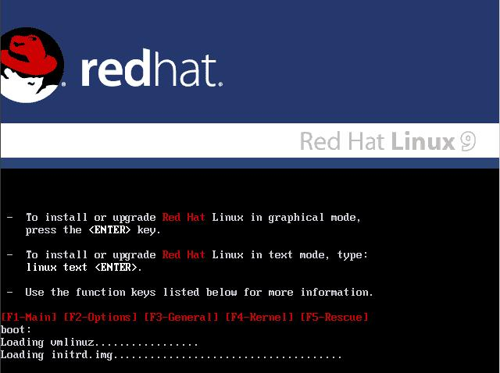

Slide 25
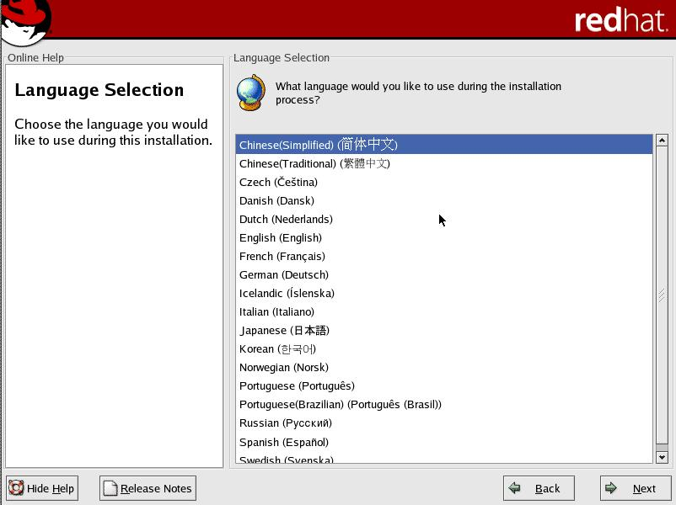
（2）语言选择：

Slide 26
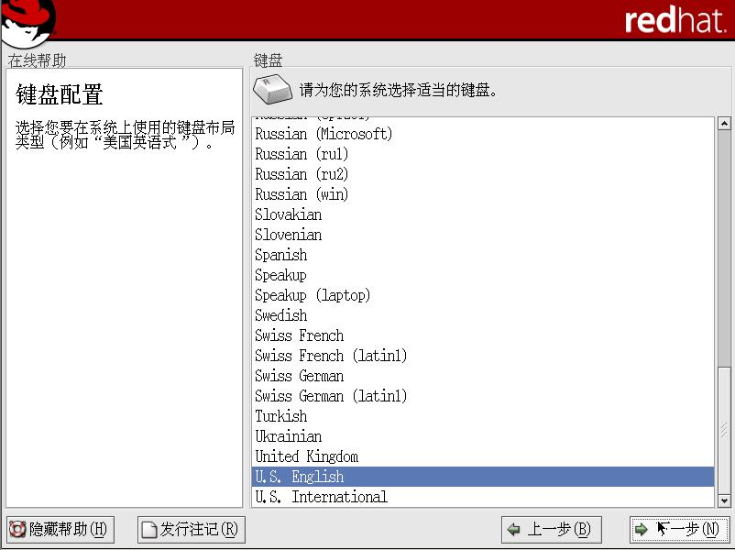
（3）选择鍵盘：

Slide 27
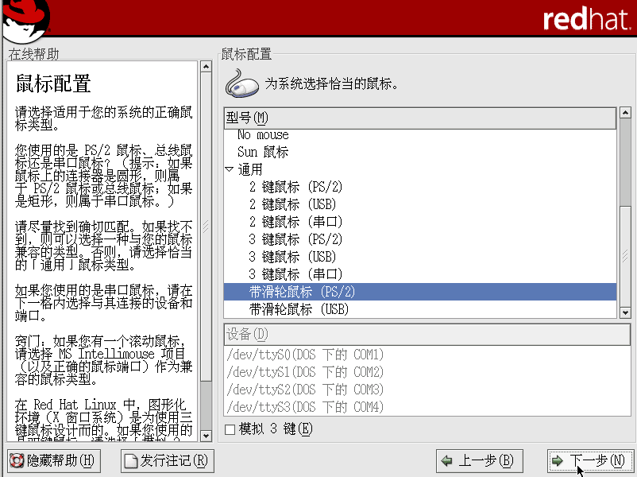
（4）鼠标配置：

Slide 28
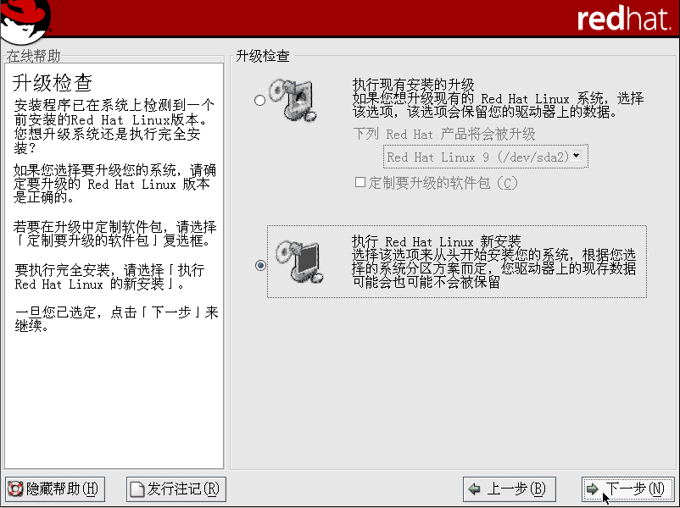
（5）选择安装还是升级：

Slide 29
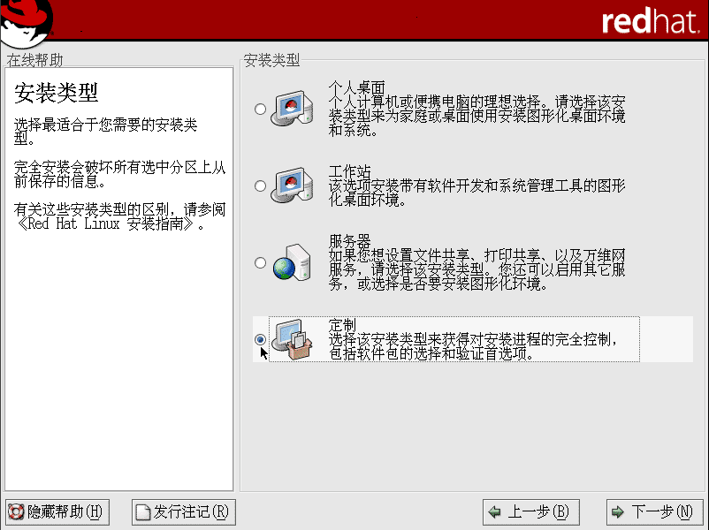
（6）安装类型：

Slide 30
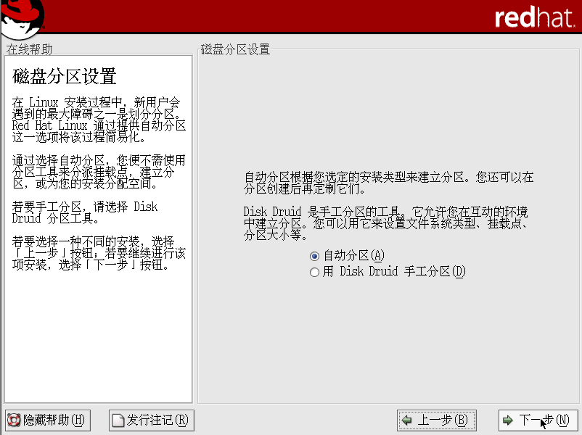
（7）磁盘分区设置：

Slide 31
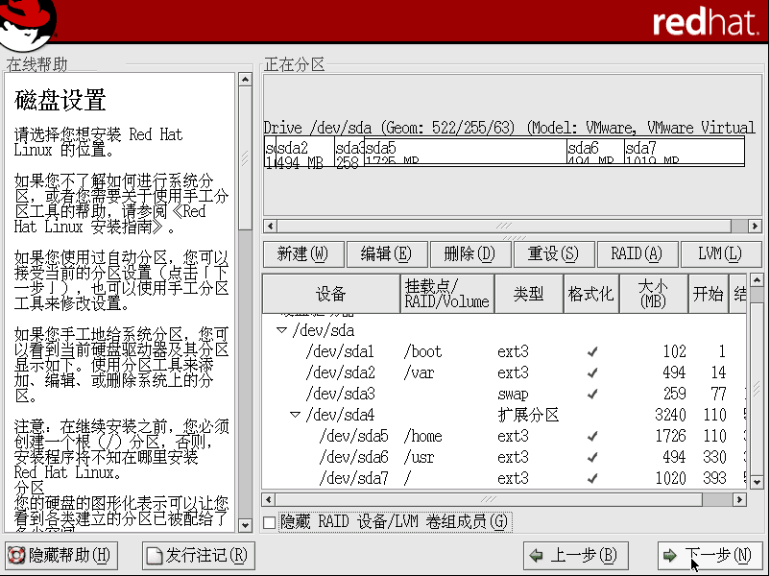
（8）为系统分区：

Slide 32
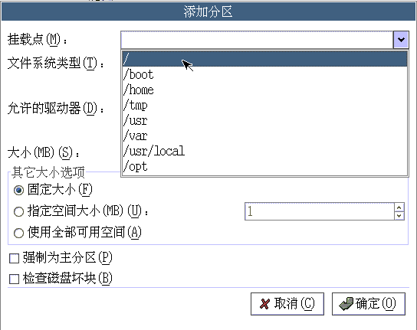
（9）添加分区：

Slide 33
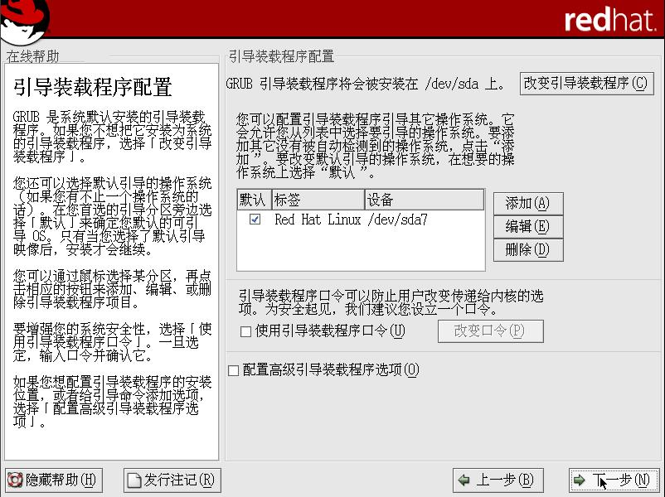
（10）引导装载程序配置：

Slide 34
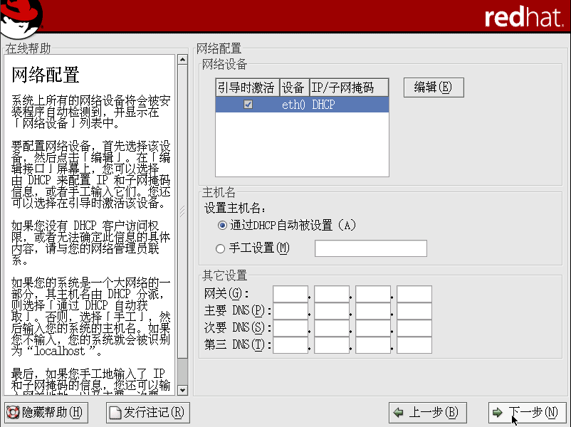
（11）网络配置：

Slide 35
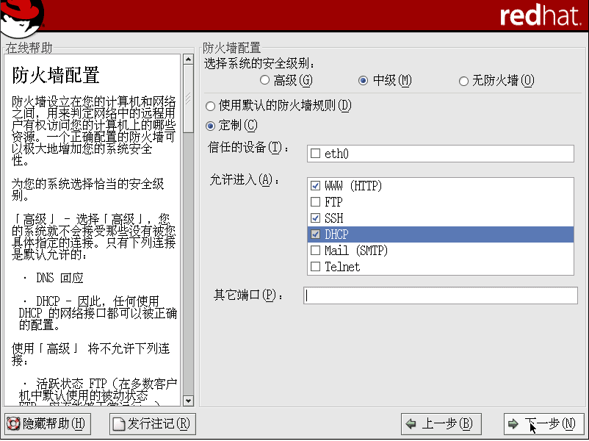
（12）防火墙配置：

Slide 36
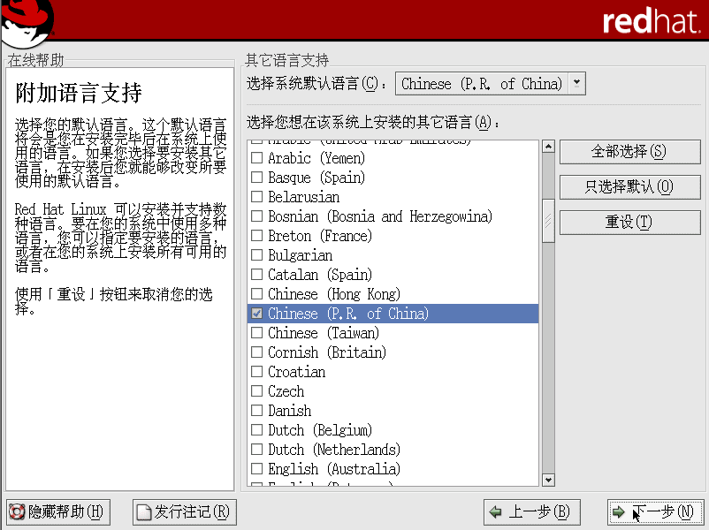
（13）语言支持的选择：

Slide 37
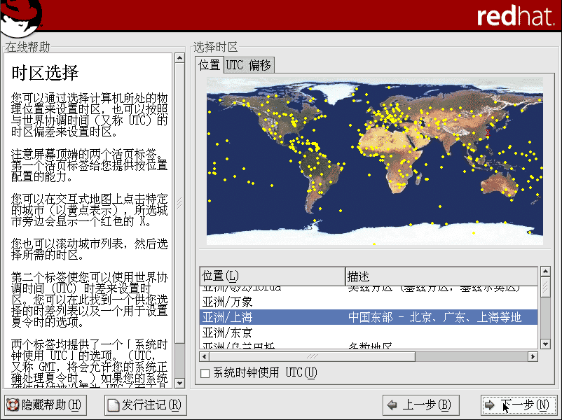
（14）时区设置：

Slide 38
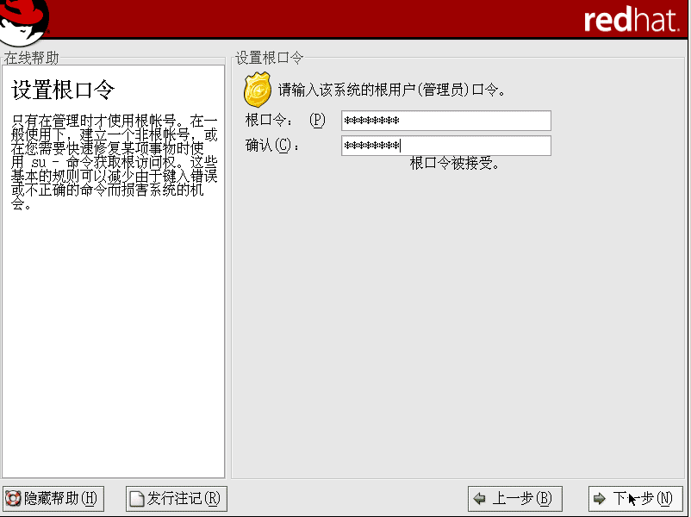
（15）设置根口令：

Slide 39
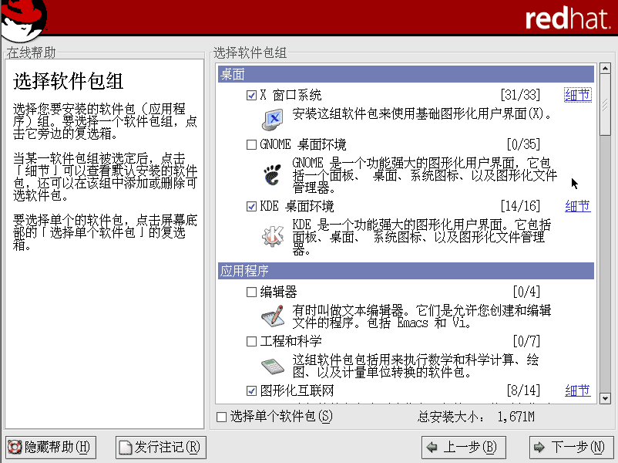
（16）选择软件包组：

Slide 40
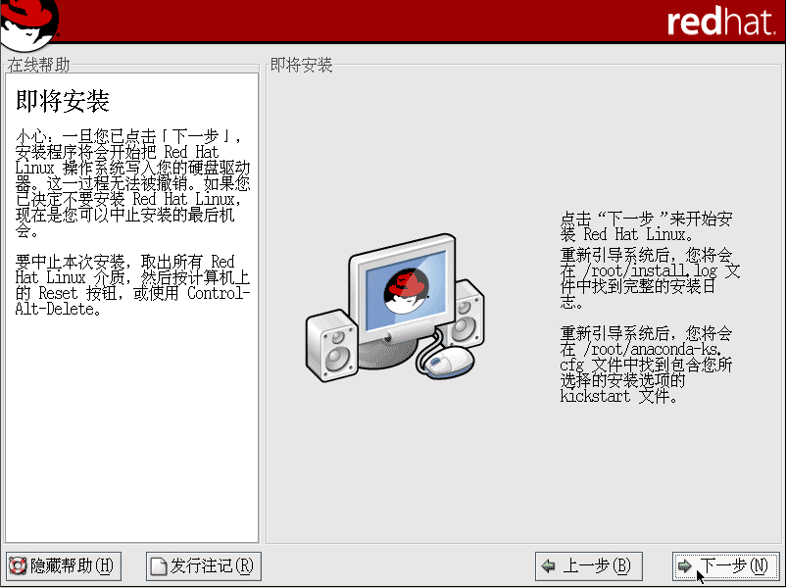
（17）准备安装：

Slide 41
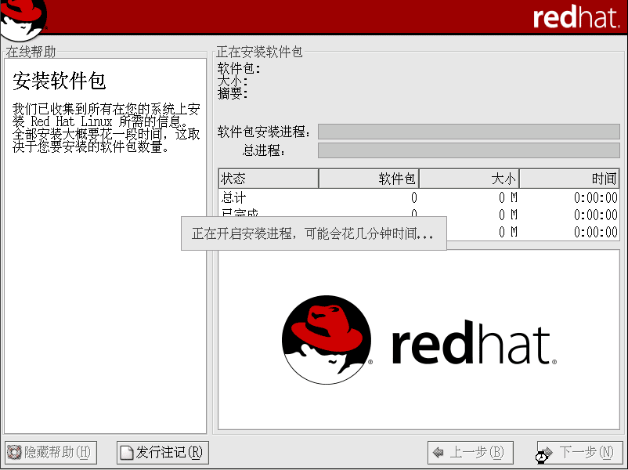
（18）安装软件包：

Slide 42
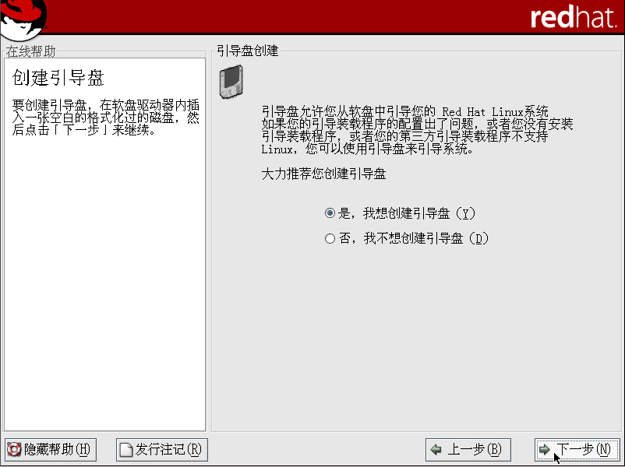
（19）创建引导盘：
要创建引导盘，则应在软盘驱动器内插入一张空白的、已格式化的磁盘，然后单击【下一步】按钮，系统完成引导盘的制作。

Slide 43
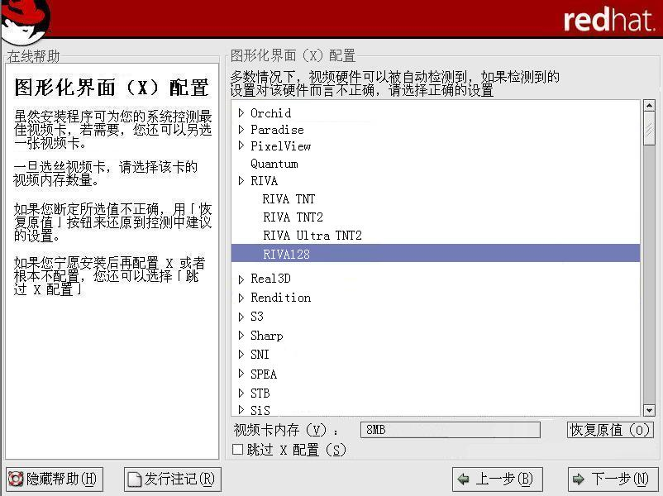
（20）视频卡配置：

Slide 44
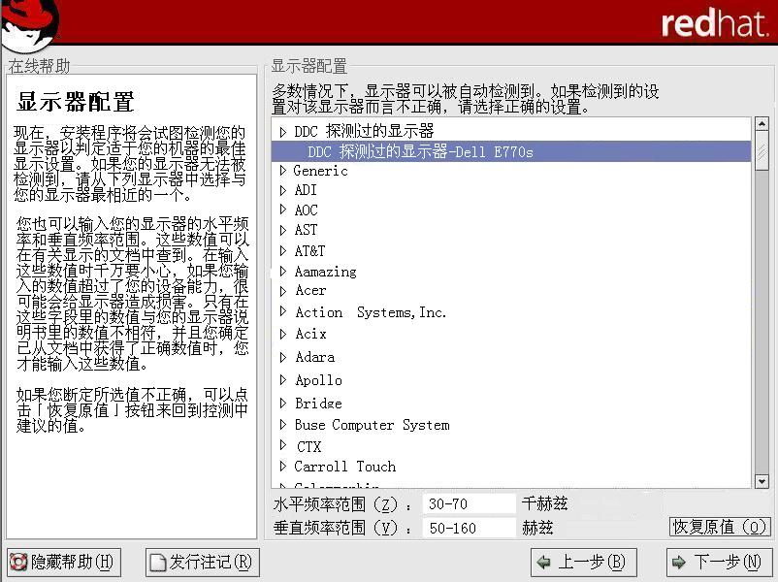
（21）配置显示器：

Slide 45
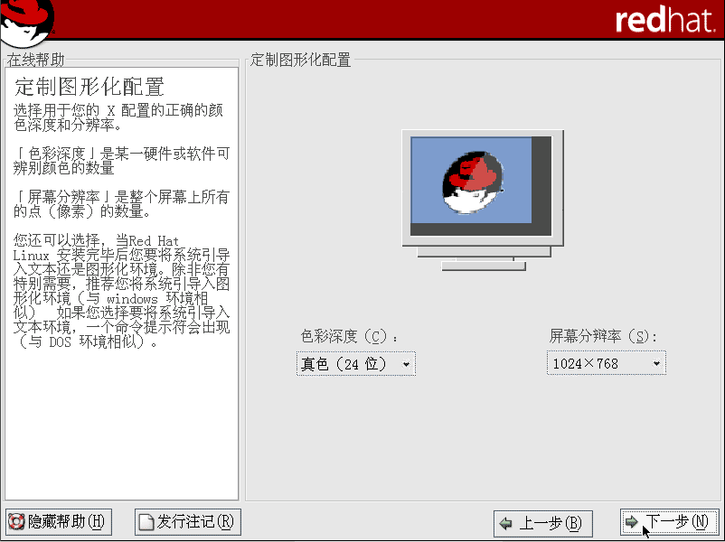
（22）定制配置：

Slide 46
（23）安装完成：
安装程序会提示做好重新引导系统的准备。如果安装介质（磁盘驱动器内的磁盘或光盘驱动器内的光盘）在重新引导时没有被自动弹出，记住取出它们。

Slide 47
1.4 LILO的配置和使用
1.4.1 LILO简介
LILO(Linux Loader)是Linux自带的一个优秀的引导管理器，使用它可以很方便地引导一台机器上的多个操作系统。

Slide 48
LILO的优点如下：
（1）作为操作系统的装载程序，LILO独立于任何操作系统，它只使用了计算机的基本输入/输出系统BIOS。
（2）可以覆盖硬盘的主引导分区；
（3）可以同时支持16个不同的系统内核映像；
（4）为每个系统内核映像提供了密码保护；
（5）支持位于不同磁盘和分区中的引导扇区、映像文件和启动映像。

Slide 49
1.4.2 配置LILO
Lilo.conf文件中的配置参数分为两部分，一部分是全局参数，另一部分是引导映像参数。与Linux系统中其他的配置文件一样，“#”号后的一行文字表示注释。全局参数是全程有效的，它可以出现在文件lilo.conf中任何地方。引导映像参数作用于每一个引导映像区。

Slide 50
下面是一个lilo.conf的例子。
#全局参数
boot=/dev/hda
#指定装有启动扇区的映像文件，如果省略该项，则使用默认作为根文件系统的设备
map=/boot/map
#指定LILO使用的映像文件，如果不指定，则该项默认使用/boot./map

Slide 51
install=/boot/boot.b
#指定使用的启动文件为boot.b
prompt
#迫使LILO程序进入提示符状态，如果不设置该项，则需要按Alt+Shift+Ctrl键，LILO程序才进入提示符状态；如果设置该项，但不设置timeout项，LILO程序将一直停留在提示符状态下。
timeout=50
#超时时长为5秒，单位为0.1秒。如果为系统内核设置了密码，那么在这段时间内应完成密码的输入。

Slide 52
lba32
#支持大容量硬盘
default=linux
#启动时LILO默认引导标签为linix的操作系统
#分区信息
image=/boot/vmlinuz-2.2.16-22
#设置Linux核心引导映像
label=linux
#标识为linux

Slide 53
boot=/dev/hda2
#指定内核映像文件存的分区
read-only
#LILO以只读方式载入根文件系统
other=/dev/hda1
#DOS分区为第一个IDE硬盘的第一个分区
label=dos
#标识为dos
table=/dev/had
#指定dos操作系统存放硬盘的设备名称

Slide 54
1.4.3 卸载LILO
如果不想使用LILO，可以通过下列几种方法来卸载LILO：
➲ 在Linux下输入命令lilo –u；
➲ 如果LILO安装在MBR中，可以在DOS下输入f disk/MBR来卸载LILO。这样DOS就将自己的引导标志写入了MBR中；
➲ 可以输入sys C：来卸载LILO。

